Slide 1
Дружат дети всей Земли.

Slide 2
Сегодня у
нас с вами не обычное занятие, а путешествие.
Это маленький макет
нашей большой с вами планеты. Очень много людей живет на нашей земле и
все мы разные, не похожие друг на друга. Глобус крутится, и мы с вами отправляемся…

Slide 3
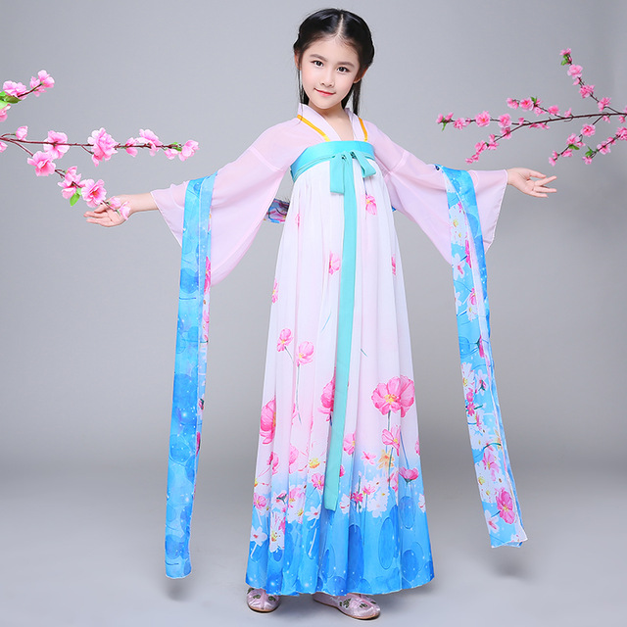
Здравствуйте , я приехала к вам из страны восходящего солнца - Японии.
Я хочу подружиться с вами и рассказать немного о себе.

Slide 4
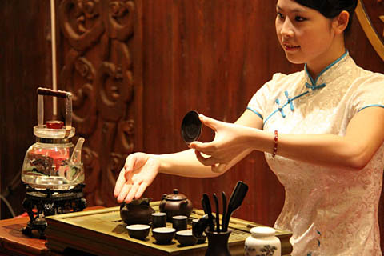
Символом моей страны является дерево «Сакура», когда весной оно расцветает, для меня нет ничего прекрасней. У нас очень много традиций, одна из них –чайная церемония. Она проходит в специальном чайном доме, куда хозяин
приглашает своих гостей. Это очень долгий и спокойный ритуал, во время которого гости в молчании пьют чай из одной чашки, передавая ее друг другу.

Slide 5
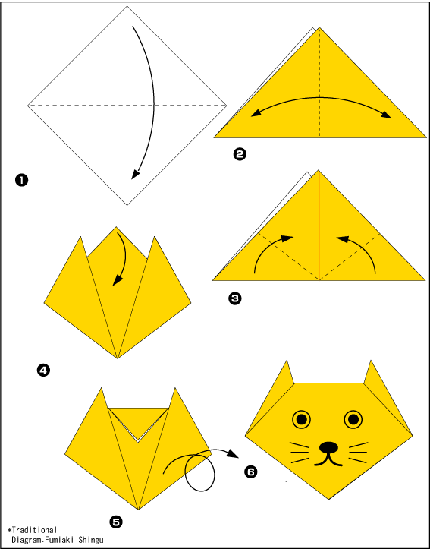
Хочу вас научить делать кошечку из бумаги. Возьми бумагу и повторяй!

Slide 6
А мы крутим глобус, и отправляемся дальше!

Slide 7
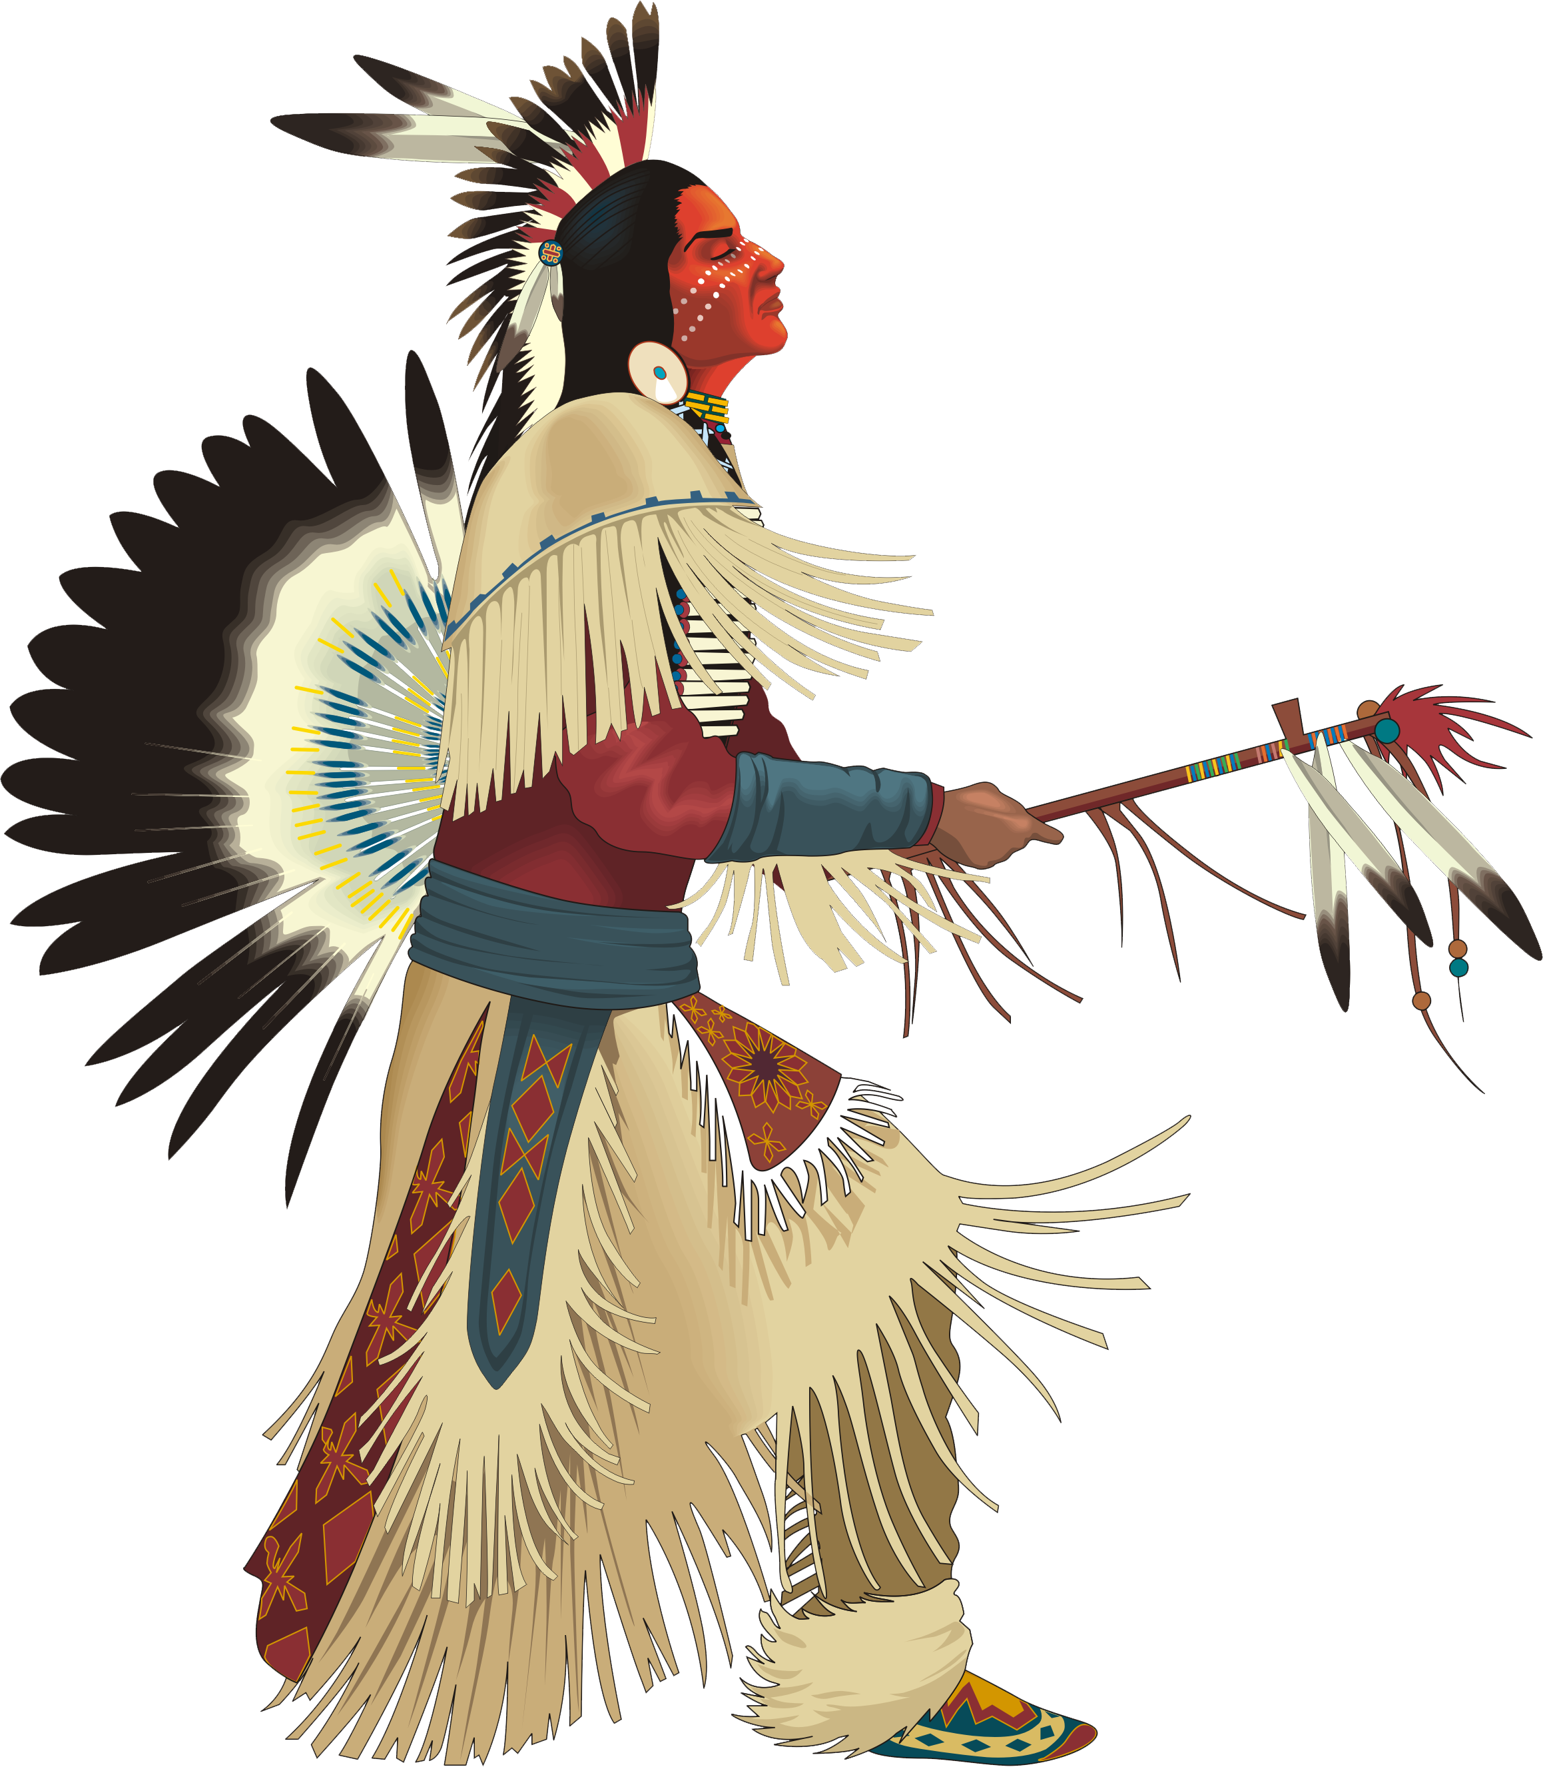
Здравствуйте , меня зовут Орлиный глаз. Я приехал из Америки и
хочу с вами подружиться.

Slide 8
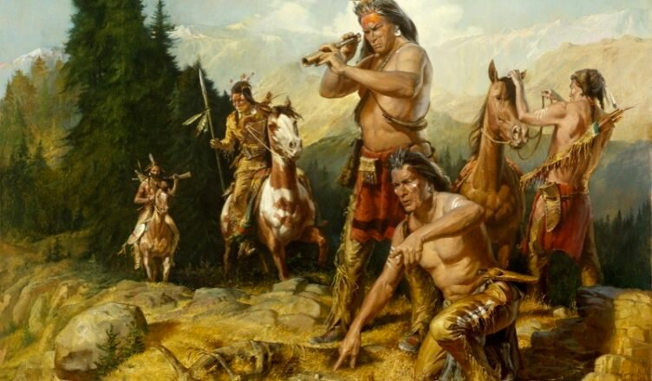
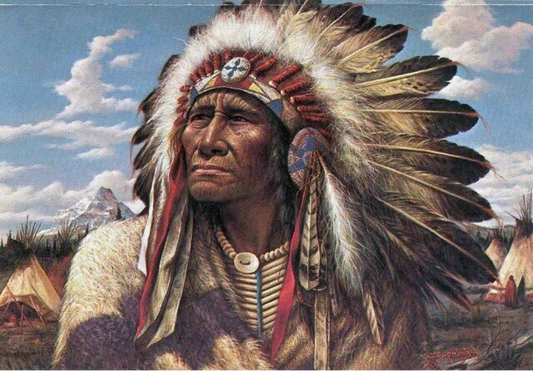
Я из племени аппачей. Раньше наш народ
занимался охотой и земледелием. У нас есть одна традиция: когда вожди враждующих племен собираются для переговоров, они раскуривают «трубку мира» передавая ее по кругу. Это значит, что после этого ритуала воевать никто не будет. Так начинается мир и дружба между племенами

Slide 9
В моем племени очень хорошие и меткие охотники. И сейчас мы поиграем в игру, где можно проверить себя на меткость.
Попроси маму нарисовать на бумаге,
Приклейте его на стену, покидайте в цель маленькие мячики.

Slide 10
Куда же приведет нас новый поворот глобуса?

Slide 11
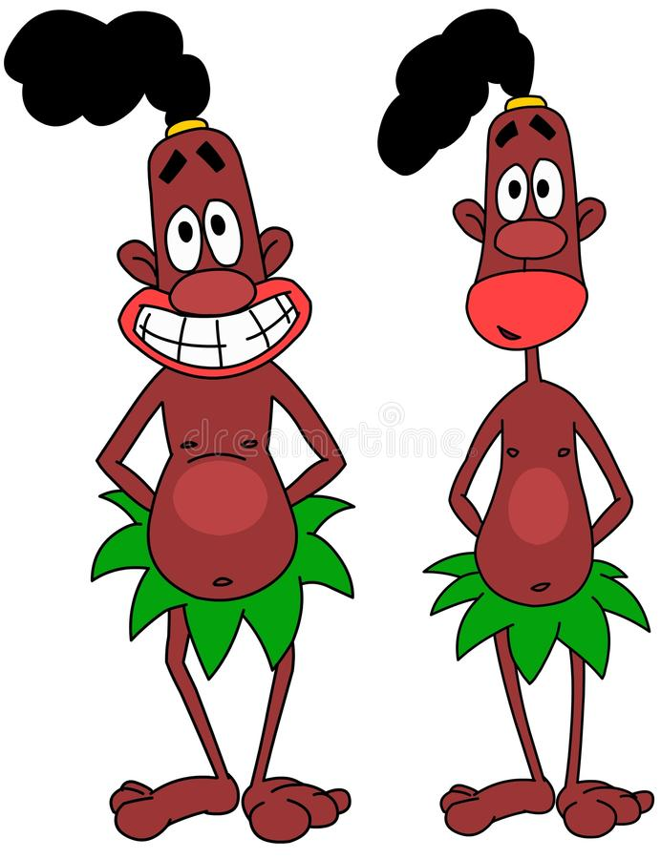
Здравствуйте, мыТумба-Юмбы, мы приехали к вам из Африки. Тебе нравится наши наряды? А ты знаешь, там,откуда мы приехали, существует очень много способов показать свою красоту и рассказать о себе без слов. Каждое племя имеет свои традиции художественного оформления тела. Это могут быть шрамы, татуировки, пирсинг, живопись. Их рисуют как мужчины, так и женщины. По таким рисункам можно узнать к какому племени принадлежит человек, женат он, сколько имеет детей и очень много рассказать о его характере, поступках.

Slide 12
Мы очень любим танцевать! Давай с нами!
https://deti-online.com/pesni/iz-multfilmov/chunga-changa/

Slide 13
Интересно, куда мы попадем в этот раз!?

Slide 14
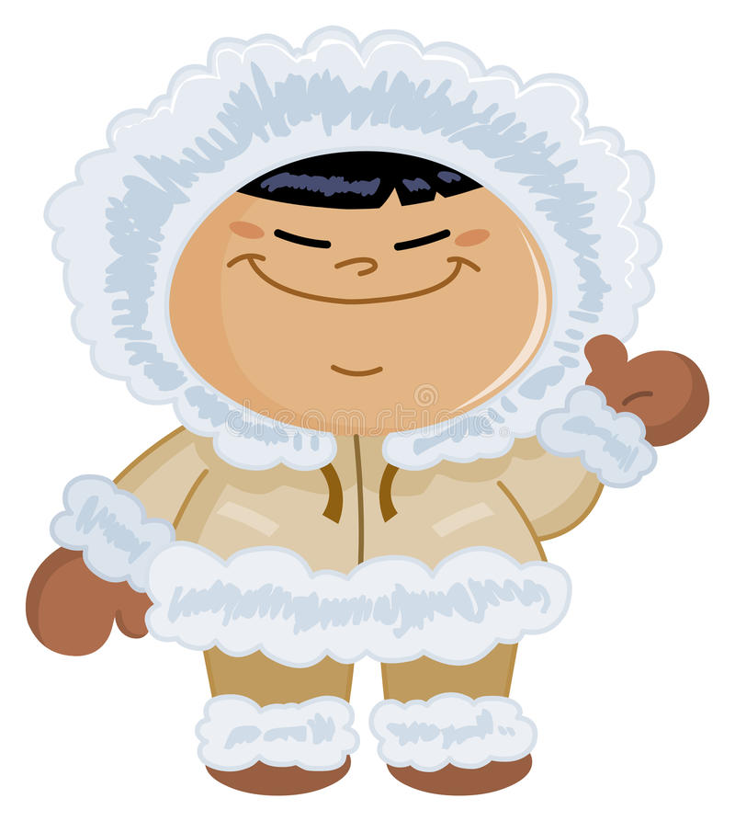
Здравствуйте , меня зовут Сомо, я из племени эскимосов. Моя
родина далекий и снежный север. Я живу там, где кругом белый снег, где нет зелени и вечный лед. Рядом со мной по соседству живут белые медведи,
тюлени и моржи. Мы разводим оленей и охотимся, ловим рыбу. Из оленьей шкуры наши женщины шьют красивую и теплую одежду. А еще у нас на
севере есть очень красивое природное явление
–это северное сияние.

Slide 15
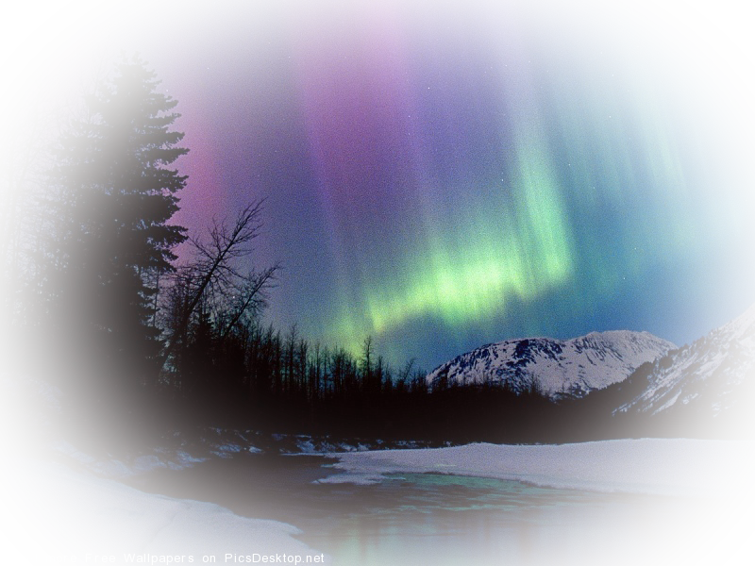

Slide 16
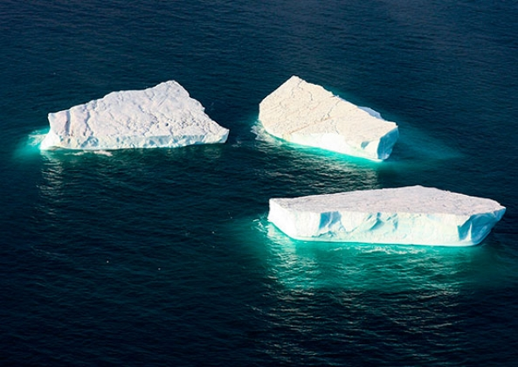
У нас на севере есть очень интересная игра, называется «Прыжки по льдинкам». Придумайте и сделайте льдины, поиграйте с мамой

Slide 17
Мы сегодня познакомились с людьми других национальностей, которые живут на нашей планете. Узнали много интересного и многому научились у наших друзей.
Скажи пожалуйста, а мы похожи
друг на друга? И в чем наше различие?
А что такое дружба? И можем ли мы дружить , если не знаем других языков?

